Slide 1
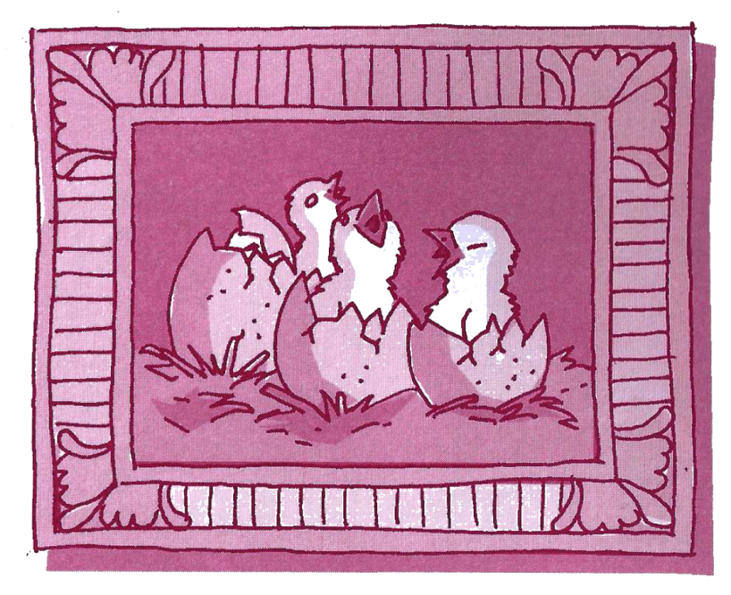
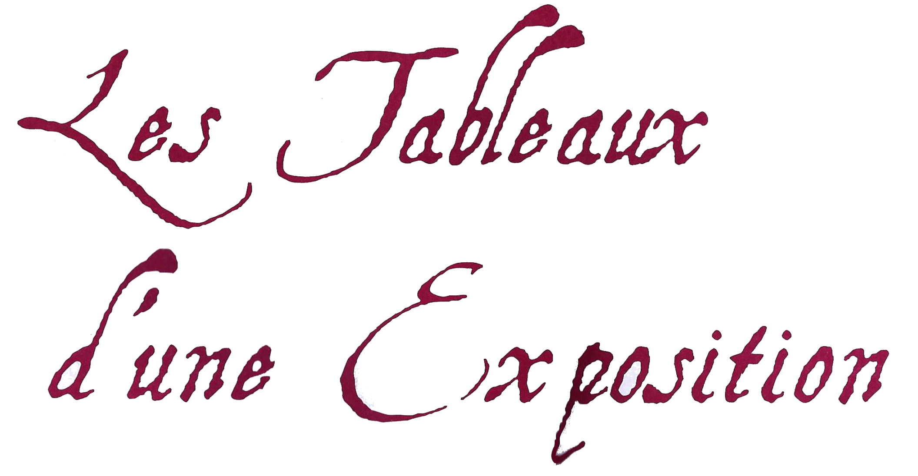
Une année au concert

Slide 2
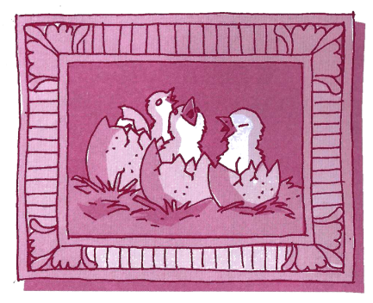
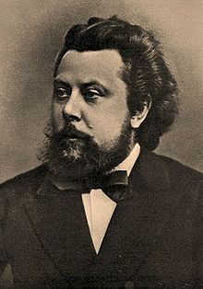
D’où vient
cette musique ?
Cette musique est un extrait d’une œuvre russe « Les Tableaux d’une exposition ».
Elle a été composée en 1874 par Modeste Petrovitch Moussorgski.

Slide 3
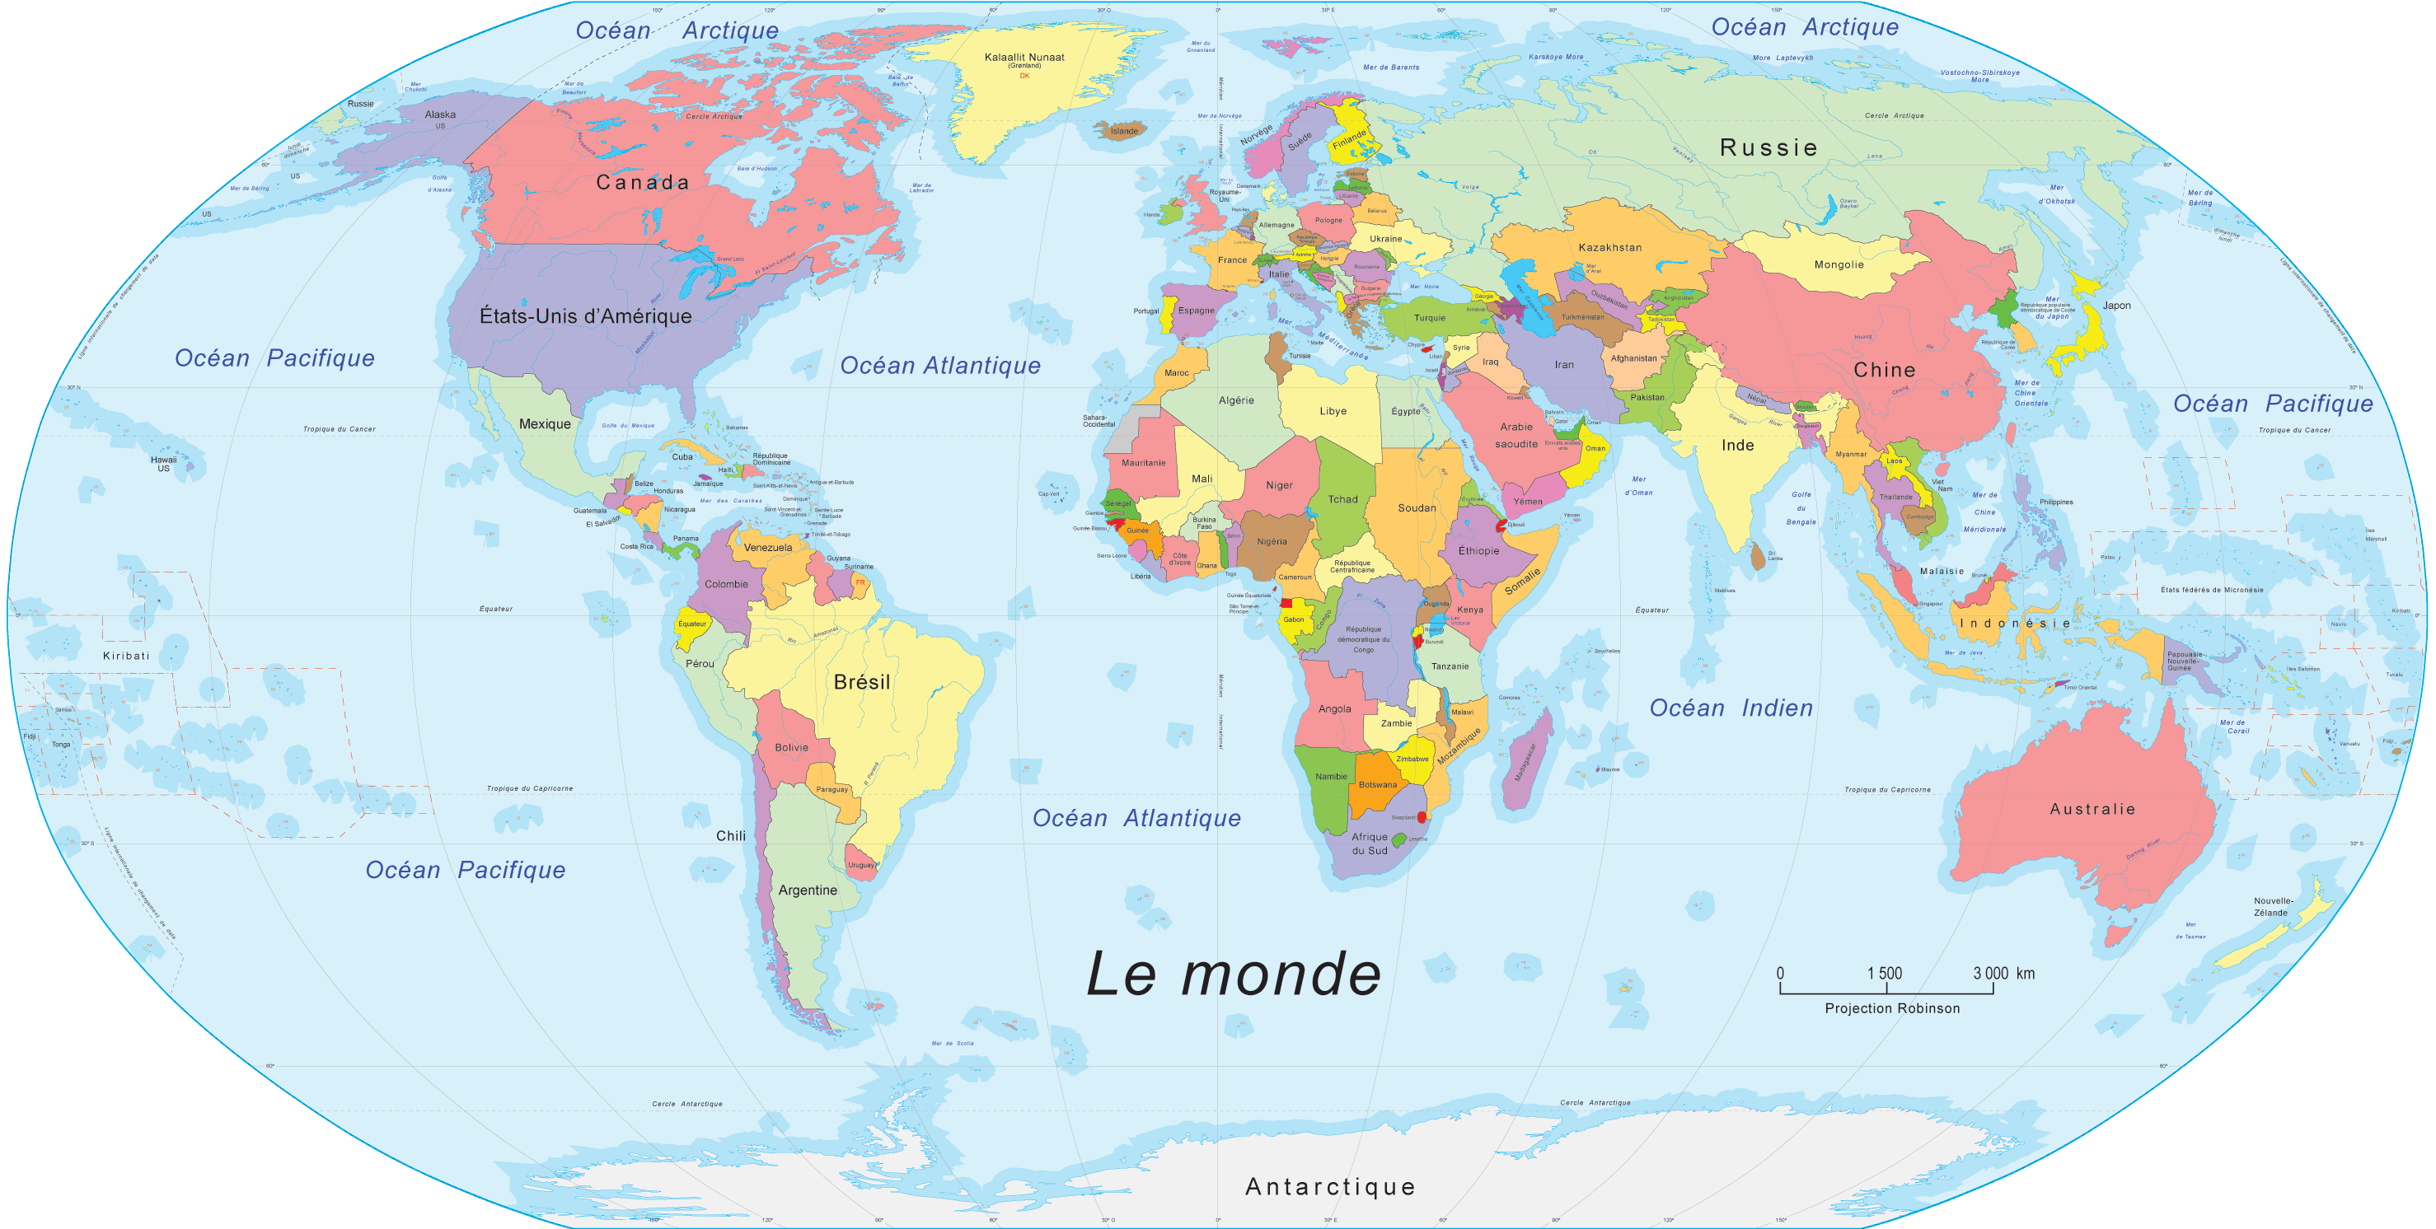
Quel pays ?
La Russie

Slide 4
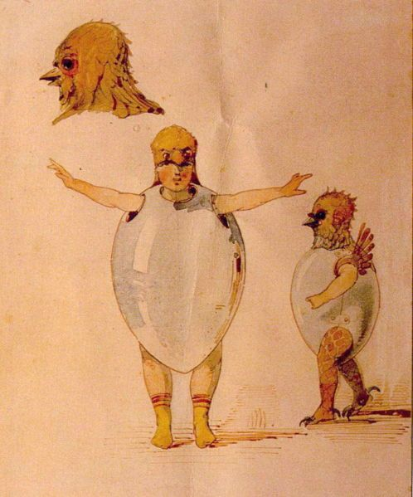
Que raconte
cette musique ?
Cet extrait s’intitule :
Le Ballet des poussins dans leur coque.
Moussorgski s’est inspiré d’une scène dans un ballet : des petits danseurs, déguisés en canaris à l’intérieur de leur coquille, couraient dans tous les sens sur la scène, juste après l’éclosion des œufs.

Slide 5
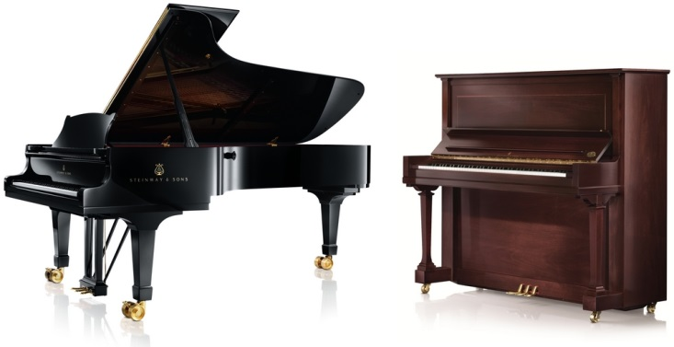
Quel instrument
joue cette musique ?
L’agitation et les piaillements des poussins, leurs sauts légers et désordonnés à la sortie de l’œuf, sont évoqués par une musique
légère et nerveuse, avec l’utilisation des
notes aiguës du clavier.

Slide 6
Russie – Ballet des poussins dans leur coque
Pour composer sa musique, Moussorgski s’est inspiré d’une scène dans un ballet.
Des petits danseurs, déguisés en canaris à l’intérieur de leur coquille, couraient dans tous les sens sur la scène, juste après l’éclosion des œufs.
L’agitation et les piaillements des poussins, leurs sauts légers et désordonnés à la sortie de l’œuf, sont évoqués par une musique légère et nerveuse, avec l’utilisation des notes aiguës du clavier.
Modeste Petrovitch Moussorgski
Piano à queue et piano droit

Slide 8

Russie – Ballet des poussins dans leur coque
Pour composer sa musique, Moussorgski s’est inspiré d’une scène dans un ballet.
Des petits danseurs, déguisés en canaris à l’intérieur de leur coquille, couraient dans tous les sens sur la scène, juste après l’éclosion des œufs.
L’agitation et les piaillements des poussins, leurs sauts légers et désordonnés à la sortie de l’œuf, sont évoqués par une musique légère et nerveuse, avec l’utilisation des notes aiguës du clavier.
Piano à queue et piano droit
Modeste Petrovitch Moussorgski

Slide 9
Балет невылупившихся птенцов (« Ballet des Poussins dans leurs Coques »)
(Fa majeur, mesure à 2/4) (Scherzino : vivo, leggiero – Trio) Moussorgsky s'est inspiré ici d'une esquisse réalisée par Hartmann pour les costumes du ballet Trilby de Jules Gustavovich Herbert (1831-1883), musicien russe né en Pologne, dans la chorégraphie de Marius Petipa au Bolchoï en 1871. Dans le ballet, il y avait un épisode où, comme l'écrivait Stassov « surgissait un groupe de petits pensionnaires d'une école de théâtre déguisés en canaris et courant en tous sens sur la scène. Certains étaient même représentés dans des œufs, comme dans des armures ». En tout Hartmann fit 17 esquisses pour les costumes du ballet dont 4 sont arrivées jusqu'à nous.
Le mouvement contraste violemment en atmosphère avec le précédent : ce léger et joyeux scherzo, danse comique et quelque peu embrouillée des poussins, est construit suivant la règle tripartite classique. Dans la première partie la ligne mélodique se marie astucieusement avec la représentation du piaillement des poussins et leurs sauts légers et désordonnés. Après un renforcement et une vive culmination avec le maintien d'une note sonore dans un registre aigu la première partie est intégralement reprise puis, après le nouvel énoncé du sommet commence une seconde partie au rythme plus retenu (dans la terminologie classique - un Trio). Dans cette partie la danse plus régulière et très ordonnée s'accompagne d'interruptions par des trilles dans un registre élevé. À la suite de quoi revient intégralement la première partie (avec l'indication Da capo), fait assez rare pour Moussorgsky peu habitué à se couler dans le moule très codifié des formes musicales. La coexistence entre l'obéissance très stricte à une telle forme et l'utilisation d'un thème peu sérieux participe d'ailleurs de l'effet comique produit par le mouvement,
https://fr.wikipedia.org/wiki/Tableaux_d%27une_exposition

